Slide 1



UNIVERSIDAD PÚBLICA DE EL ALTO
CARRERA INGENIERÍA DE SISTEMAS
“PAGINA WEB DE APRENDIZAJE DE ESPECIALIZACION DE DERECHO”
CASO: INSTITUTO ‘CONSEJO LATINOAMERICANO DE ESPECIALIZACION DE DERECHO LA PAZ-BOLIVIA’
Universitario:
Paralelo:
Sede::
Docente:
Juan Josue Vaquiata Viscafe
5to ‘B’
Viacha
Lic. Ing. Yolanda Escobar Mancilla
EL ALTO-VIACHA – BOLIVIA
2025

Slide 2



El Consejo Latinoamericano de Especialización de Derecho fue fundada el 28 de noviembre del año 2019 en el departamento de La paz por tres socios que tenían la idea de brindar cursos sobre temas de derecho, compartiendo sus conocimientos y que sean dictados por profesionales altamente calificados, de diferentes partes de Latinoamérica y que sean clases en las que puedan estar conectados desde la comodidad de su casa o trabajo.
Su primera oficina se encontraba en pleno prado paceño, sus primero cursos que lanzaron tuvieron muchos alumnos inscritos, invitaron a docentes abogados que les gusto la invitación y empezaron a recomendar el instituto, poco a poco el instituto empezó a hacerse conocer, mientras más cursos sacaban, más alumnos tenían incluso contrataron más personal y ampliaron nuevas áreas.
En el año 2020 realizo su primera alianza con Corpus Legal academia jurídica, un instituto reconocido en el ámbito de derecho, luego en ese mismo año empezaron a realizar más alianzas con institutos reconocidos y de alta demanda y calidad de enseñanza, de las cuales sus alianzas más fuertes fueron con: Corpus Legal (academia jurídica), Legal Centrum (Centro de educación Virtual en Leyes), Legistas (Escuela online Derecho) y la más importante, Ilustre Colegio de abogados de santa cruz.
En la actualidad siguen brindando cursos y las alianzas permanecen aun trabajando mano a mano.

Slide 3

INTRODUCCIÓN
Hoy en día la importancia de implementar una página web para la administración de institutos, empresas es muy necesario ya que se facilita la accesibilidad a la información, la comodidad de realizar actividades como pedidos, inscripciones, desde el lugar que uno se encuentre.
En los últimos años el Consejo Latinoamericano de Especializacion en Derecho ha revolucionado en el ámbito de servicios de software, se controla la documentación interna y externa mediante un sistema semiautomático.
El presente proyecto propone solucionar a que el Consejo Latinoamericano de especialización en Derecho pueda tener su propia pagina web en la cual las personas podrán obtener información de los cursos y inscribirse.

Slide 4

PROBLEMA PRINCIPAL
Muchos estudios jurídicos en el departamento de La Paz carecen de una presencia web efectiva, lo que limita a abogados la visibilidad, credibilidad y capacidad para poder tener nuevas formaciones en un entorno cada vez más digitalizado.

Slide 5
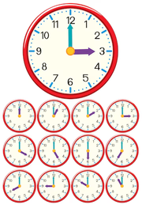




PROBLEMAS SECUNDARIOS
· Falta de conocimientos tecnicos para gestionar una pagina web.
· Dificultad para captar contactos o clientes desde la web.
· Ausensia de herramientas automatizadas.

Slide 6

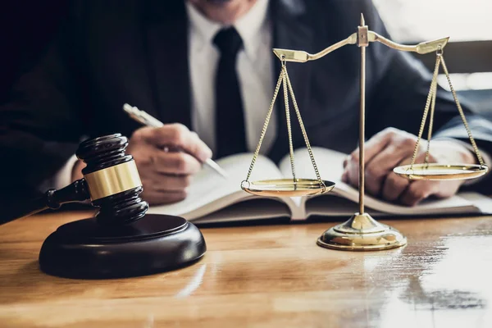
FORMULACIÓN DEL PROBLEMA
¿Cómo puede un instituto que ofrece clases en línea para abogados atraer y convertir estudiantes si no cuenta con una página web profesional, funcional y visible en internet?

Slide 7

OBJETIVO GENERAL
Diseño de una página web para el Consejo Latinoamericano de Especialización en Derecho con el fin de mejorar, optimizar y automatizar los procesos administrativos y académicos, facilitando las interacciones con los inscritos, fortaleciendo el rendimiento de los trabajadores.

Slide 8

OBJETIVOS ESPECIFICOS
Recopilar todos los datos de inscritos, encargados, cursos, para comenzar el proyecto.
Realizar la base de datos según al requerimiento para la administración.
Diseñar una interfaz gráfica agradable para que el usuario acceda de forma fácil, rápida y cómoda.
Facilitar la falta de desplazamientos de los inscritos.
Evaluar el rendimiento de la página web para hacer adaptaciones y mejoras si fuese necesario.

Slide 9



JUSTIFICACION
Justificación Económica
Justificación Social
Justificación Técnica
el proyecto proporciona un método de enseñanza desde el lugar que uno se encuentra y con la facilidad de distintos tipos de pagos.
acceso a la educación jurídica especializada, permitiendo que abogados, estudiantes y profesionales de diferentes departamentos puedan acceder a programas de calidad sin necesidad de desplazamiento físico.
se podrá implementar y administrar la pagina de aprendizaje, ya que será de mucha ayuda tanto para los encargados como para los inscritos.

Slide 10
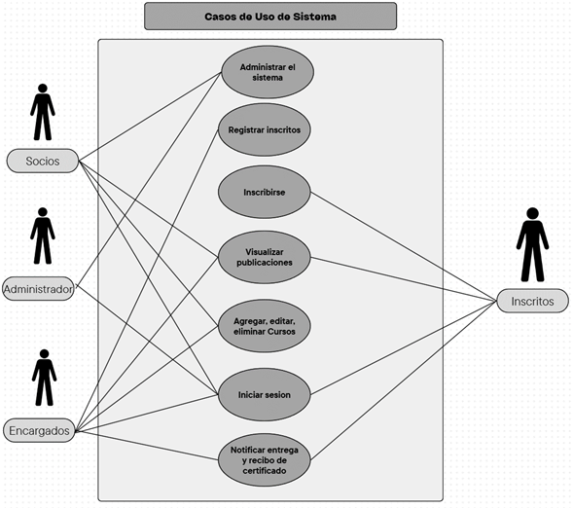
METODOLOGIA OOHDM
Metodología de Desarrollo de Software: SCRUM
Obtención de Requerimientos
Diseño Interfaz
Diseño de moledo de inicio de sesion
Diseño de Interfaz de formulado

Slide 11
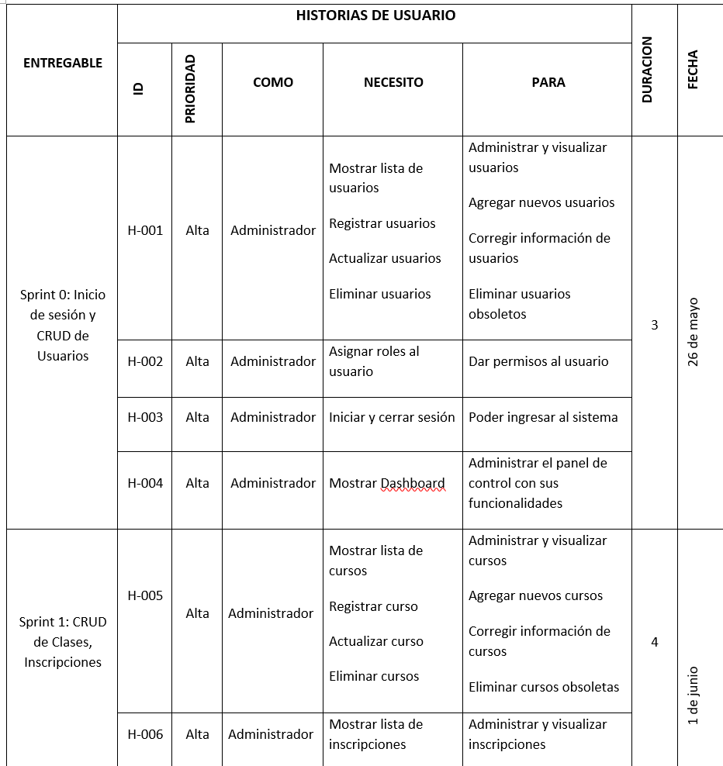

Slide 12
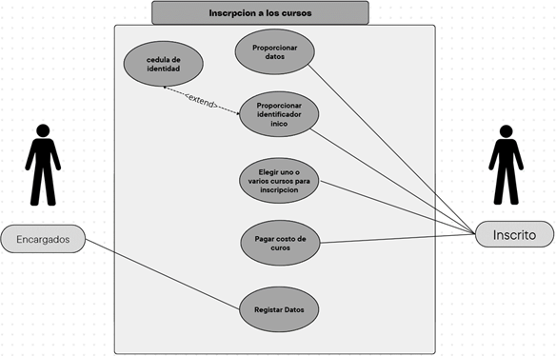
DIAGRAMA DE CASOS DE USO

Slide 13
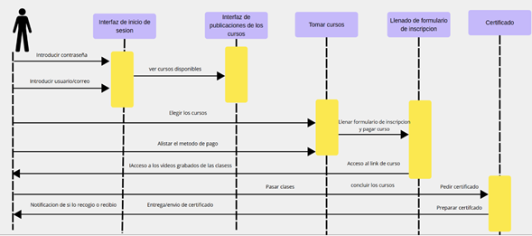
DIAGRAMA DE PROCEDIMIENTOS

Slide 14
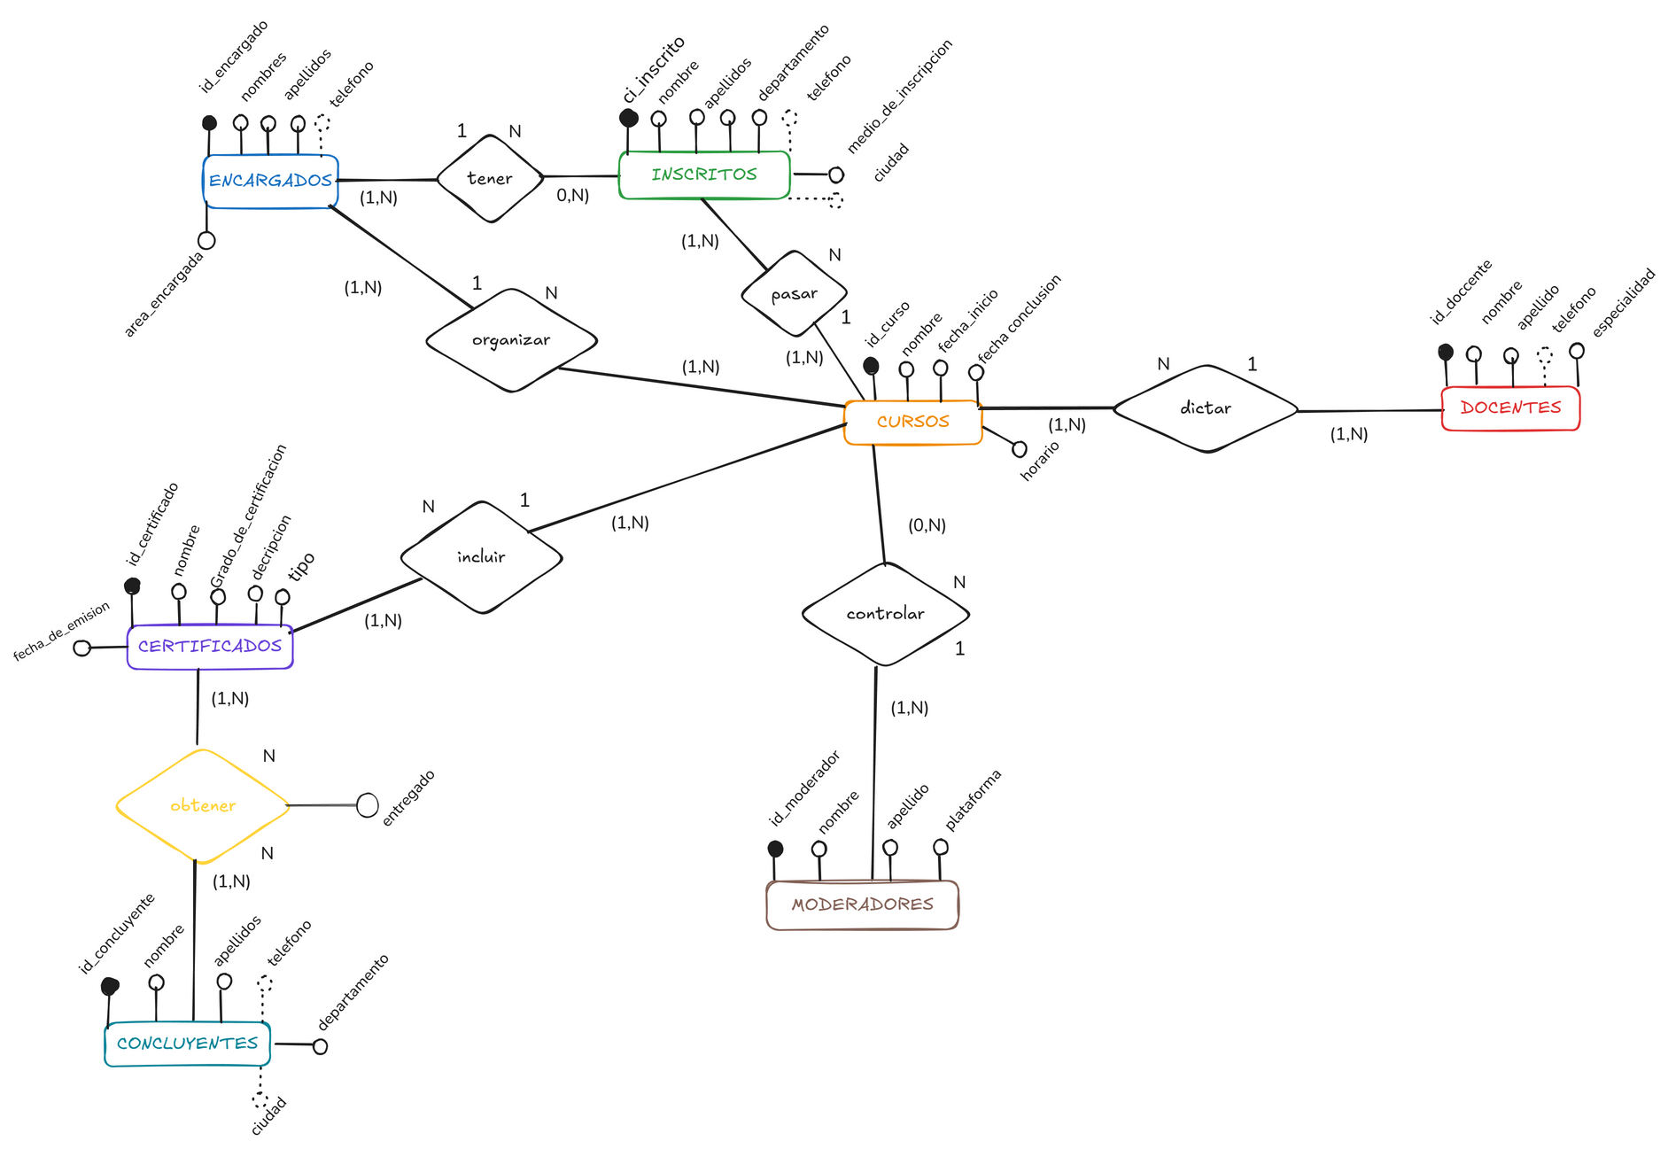
BASE DE DATOS

Slide 15





HERRAMIENTAS QUE SE USO

Slide 16
CONCLUSIONES
La Pagina Web del instituto ayuda a que los estudiantes de derecho y abogados puedan formarse y capacitarse mejor desde el lugar que se encuentren.
El Manejo de datos de inscripción a los cursos es mas sencillo y fácil de administrar y generar.
Se diseño una interfaz de registro e inicio de sesión fácil y entendible para los nuevos usuarios estudiantes.
La recopilacion de datos es mucho mas rapida.
·Las evaluaciones del rendimiento aun estan en proceso para saber que adapaciones y mejoras puede tener la pagina.

Slide 17
RECOMENDACIONES
·Aún se están trabajando en mejoras, desde el punto de vista del usuario.
·Se está mejorando actualmente el interés desde el punto de vista de un encargado, para que le salga todos sus datos de los inscritos.
·Viendo si hay otras necesidades del Consejo también se puede automatizar actividades de otras áreas.
·Se está trabajando en mejorar la parte de entrega y recibo de certificados.
·Se trabaja aun en el modulo de entrega de certificado ya que según el país es que se les entregara, En caso de Bolivia tendrá las opciones generar certificado digital e físico y ya el concluyente dira como quiere el certificado, en caso para otros estudiantes de otros países solamente les aparecerá el certificado en digital, que lo pueden descargar fácilmente.

Slide 18
GRACIAS
JOSUE VAQUIATA VISCAFE (JOSUJUN127)

